Slide 1
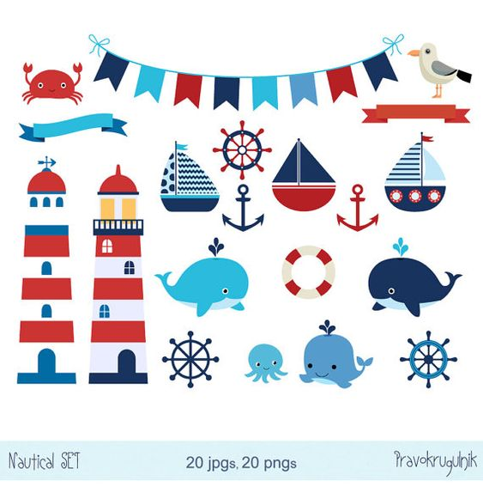



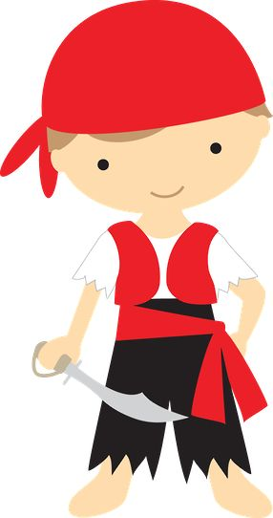
ESCUELA NORMAL DE EDUCACIÓN PREESCOLAR DEL
ESTADO DE COAHUILA DE ZARAGOZA
Jardín de Niños “Coahuila”
Clave: 05EJN0018Z Zona Escolar: 102
Grado en el que realiza su práctica: 2° “A”
Nombre del Educador(a) Titular:
Maestra Gladys Corona Montes.
Total de niños: 20
Niños: 13 Niñas: 7
Nombre del Alumno Practicante:
Daniela Paola Espinoza Villarreal
Grado: 2° Sección: A Número de Lista: 5
Periodo de Práctica: 10 al 14 de diciembre del 2018.

Slide 2
Propósito de la Jornada de Práctica:
Implementar estrategias pedagógicas creativas e innovadoras que nos ayuden a desarrollar las competencias necesarias para la iniciación de la práctica docente utilizando las tics, el diseño de planeaciones didácticas y propiciar ambientes de aprendizaje de acuerdo a los contenidos del plan y programa de estudios vigentes.
Propósito de la Situación Didáctica:
Desarrolla la noción de ubicación espacial partiendo desde diversos puntos de referencia, favorece la observación dentro del medio ambiente con seres vivos y elementos que componen la naturaleza y logra identificar que fuentes sonoras producen los sonidos que escuchan utilizando actividades lúdicas con material didáctico por medio de un tema de interés que los lleve a conocer mas allá de los ecosistemas que tenemos en nuestra localidad.
Nombre Situación Didáctica:
¡Juguemos a los piratas!
Fecha: 10-14 de diciembre del 2018.
Campo de Formación Académica Lenguaje y Comunicación Pensamiento Matemático Exploración y Comprensión del Mundo Natural y Social | Organizador Curricular 1 | Aprendizaje esperado
 | Forma, Espacio y Medida. | Ubica objetos y lugares cuya ubicación desconoce, a través de la interpretación de relaciones espaciales y puntos de referencia.
 | Organizador Curricular 2
 | Ubicación Espacial
Campo de Formación Académica Lenguaje y Comunicación Pensamiento Matemático Exploración y Comprensión del Mundo Natural y Social | Organizador Curricular 1 | Aprendizaje esperado
 | Mundo Natural. | Comunica sus hallazgos al observar seres vivos, fenómenos y elementos naturales, utilizando registros propios y recursos impresos.
 | Organizador Curricular 2
 | Exploración de la naturaleza.
Áreas de Desarrollo Personal y Social Artes Educación Socioemocional Educación física | Organizador Curricular 1 | Aprendizaje esperado
 | Apreciación Artística | Relaciona los sonidos que escucha con las fuentes sonoras que los emite.
 | Organizador Curricular 2
 | Sensibilidad, percepción e interpretación de manifestaciones artísticas.

Slide 3
Cronograma Semanal: Escribir el nombre de todas las actividades (Incluyendo: honores a la bandera, RCYJ, educación física, inglés, computación y clubes, etc.)
HORA | LUNES | MARTES | MIERCOLES | JUEVES | VIERNES
9:00 – 9:15 | Honores a la bandera | Activación física | Activación física | Activación física | Activación física
9:15 – 9:31 | El mar | Rompecabezas | Domino. | Memorama | Imitando movimientos
9:31 – 10:04 | El mar | Educación Física | Educación Física | Artes | Búsqueda del tesoro
10:04 – 10:37 | Piratas | Flora y Fauna | Encontrando el camino hacia el tesoro | ¿Dónde se encuentra? | ¿Dónde esta?
10:37 – 11:07 |  | Hora de comida | y recreo
11:07 – 11:40 | Artes | Autonomía Curricular | El rey pide | ¿A que lugar pertenece? | Autonomía Curricular
11:40 – 12:10 | Creando mi barco Pirata. | Autonomía Curricular | Rosa de los vientos. | Mi lugar favorito. | Autonomía Curricular
12:10 – 12:15 | Asamblea | Asamblea | Asamblea | Asamblea | Asamblea

Slide 4
Plan de trabajo
Momentos | Actividades, Organización y Consignas | Recursos | Día | Aprendizaje Esperado
INICIO | El mar Inicio. Recibe instrucciones (cerrar los ojos y recostarse sobre la mesa). Desarrollo: Escucha sonidos relacionados al mar (viento, aves, olas, personas, barcos) y participa diciendo a que le recuerdan los sonidos. Cierre: Escucha nuevamente los sonidos y menciona que cosas, animales u objetos producen los sonidos. Piratas Inicio: Responde las siguientes cuestiones: ¿Has visitado el mar? ¿Qué es lo que más te gusta? ¿Sabes quién viaja en barco para visitar nuevos lugares en el mar? Desarrollo: Sentado en el piso alrededor de la educadora practicante, escucha un cuento acerca de un pirata y ve imágenes relacionadas a la historia en el pizarrón. Cierre: Recibe material para hacer un dibujo relacionado a la historia y menciona que fue lo que mas le gusto de la narración. Creando mi barco pirata Inicio: Sentado en su lugar escucha instrucciones (Formar un barco pirata con las figuras que se le darán) Desarrollo: Recibe el material y forma el barco pirata Cierre: Pega el barco en una hoja de máquina y escribe su nombre. | -Bocina. -Celular. -Cuento. -Imágenes relacionadas a la historia. -Hojas de máquina. -Colores -Figuras geométricas recortadas y decoración para un barco. | Lunes | Relaciona los sonidos que escucha con las fuentes sonoras que los emiten.

Slide 5
DESARROLLO | Rompecabezas Inicio: Se sienta con sus compañeros de equipo. Desarrollo: Reciben y observan las piezas. Cierre: Forman la figura del rompecabezas y se turnan los equipos. Flora y Fauna. Inicio: Sentado en el centro del salón, escucha un cuento. Desarrollo: Menciona la flora y fauna que encuentra en el cuento. Cierre: Coloca las imágenes de los seres vivos que reconoce en la narración en el hábitat correspondiente. Domino. Inicio: Recibe instrucciones (sentarse en el piso y colocar las piezas uniendo las partes que tengan la misma cantidad de objetos en el mismo lado de la ficha) Desarrollo. Respeta turnos y pasa al centro del circulo para colocar la primera pieza. Cierre: Revisa que las fichas estén acomodadas correctamente y elige el ganador | -Música. -Bocina. -Imágenes de ecosistemas. -Cuento -Imágenes de animales. -Fichas de Domino. | Martes, miércoles | Comunica sus hallazgos al observar seres vivos, fenómenos y elementos naturales, utilizando registros propios y recursos impresos.

Slide 6
DESARROLLO | Encontrando el camino hacia el tesoro. Inicio: Sentado en el suelo. Desarrollo: Escucha historia de un pirata. Cierre: Responde los siguientes cuestionamientos. ¿A dónde crees que va el pirata? ¿Qué creen que está buscando? ¿Cómo podemos ayudarlo para que llegue? El rey pide. Inicio: Se dirige a su lugar y toma asiento. Desarrollo: Escucha una breve explicación de los puntos cardinales y recibe dos pulseras para identificar este y oeste. Cierre: Se levanta en su lugar y señala objetos dentro del salón dependiendo del punto cardinal que se indique con el juego “El rey pide”. Rosa de los vientos. Inicio: Toma asiento y observa el mapa Desarrollo: Indica con los puntos cardinales hacia donde debe de ir el pirata. Cierre: Recibe un dibujo de la rosa de los vientos y escribe la letra de cada punto cardinal en el lugar que corresponda. | -Historia de un pirata. -Listones para hacer pulseras de dos colores. -Mapa. -Imágenes de rosa de los vientos. | miércoles | Ubica objetos y lugares cuya ubicación desconoce, a través de la interpretación de relaciones espaciales y puntos de referencia.

Slide 7
CIERRE | Memorama Inicio: Escucha las instrucciones (pasa y levanta dos cartas, si son iguales se guardan en tu lugar o se dejan en donde estaban si son diferentes. Desarrollo: Pasa respetando turnos sentado en el centro del salón. Cierre: Cuenta los pares que obtuvo. ¡Donde se encuentra…? Inicio: Se pone de pie en el centro del salón. Desarrollo: Escucha indicaciones (De pie se moverá al ritmo de la música alrededor del salón y cuando la música se detenga se quedarán como estatuas) y comienza con el juego. Cierre: Escucha el nombre de dos compañeros y menciona quien se encuentra en medio, atrás, adelante, a la derecha o izquierda. ¿A que lugar pertenecen? Inicio: Sentado en su lugar observa las imágenes de ecosistemas en el pizarrón. Desarrollo. Escucha sonidos de animales relacionados a cada uno de los ecosistemas y menciona quien hace el sonido y que elementos naturales observa en las imágenes (tierra, agua, fuego, flora, fauna, etc.). Cierre: Identifica y relaciona cada animal dependiendo del lugar en el que vive. | -Memorama. -Bocina. -Música -Imágenes de ecosistemas -Imágenes de animales. | Jueves | Ubica objetos y lugares cuya ubicación desconoce, a través de la interpretación de relaciones espaciales y puntos de referencia. Comunica sus hallazgos al observar seres vivos, fenómenos y elementos naturales, utilizando registros propios y recursos impresos.

Slide 8
CIERRE | Mi lugar favorito Inicio: Observa las imágenes y comenta cual es el que mas le gusta o al que le gustaría visitar. Desarrollo. Dibuja el ecosistema que mas le gusta. Cierre: Comenta porque le gusta el lugar y menciona las características del medio físico que lo componen. Imitando movimientos. Inicio: Se pone de pie en su lugar e imita los movimientos que hace la educadora al frente. Desarrollo: Observa los movimientos y los imita Cierre: Comenta hacia donde se dirigen las partes del cuerpo de la persona que imita. Búsqueda del tesoro. Inicio: Entra al salón y se sienta en su lugar, escucha indicaciones (busca el tesoro que escondió un compañero dentro del salón siguiendo la ruta que indique con su equipo). Desarrollo: Se cubre los ojos y se recuesta sobre la mesa para no ver el lugar donde se esconderá el cofre. Cierre: Se pone de pie con el equipo y sigue las instrucciones que el capitán indique para llegar al tesoro. | -Imágenes de ecosistemas -Hojas de maquina -Cofre del tesoro. | Viernes | Ubica objetos y lugares cuya ubicación desconoce, a través de la interpretación de relaciones espaciales y puntos de referencia.

Slide 9
CIERRE | ¿Dónde esta? Inicio: Escucha instrucciones para colocar objetos dependiendo del lugar en el que se indique. Desarrollo: Recibe stickers de diferentes objetos de una recamara y los ubica dependiendo del lugar en el que regularmente se encuentran. Cierre: Comenta con su grupo en que lugar se ubican (izquierda, derecha, arriba y abajo) | -Stickers -Hojas de maquina con imágenes. | Viernes | Ubica objetos y lugares cuya ubicación desconoce, a través de la interpretación de relaciones espaciales y puntos de referencia.
Elementos de evaluación.
Lista de cotejo

Slide 10
Adecuaciones Curriculares: El rey pide. Identificar izquierda y derecha utilizando las pulseras de color verde y naranja respectivamente. ¡Donde se encuentra…? Hacer la actividad por grupos de niños y niñas para evitar el desorden en el grupo. ¿A que lugar pertenecen? Hacer que pasen de manera individual pero involucrarlos para identificar mas sonidos para qu eno pierdan el interés cuando su turno haya pasado.
Observaciones: Realizar material didáctico no impreso para despertar la curiosidad de los alumnos y que sea mas duradero y eficaz para desarrollar los aprendizajes esperados.
____________________________ Firma del educador (a)
________________________________
Firma del alumno(a)
_____________________________
Firma de asesor de
Práctica profesional

Slide 11
Lista de cotejo.
Aprendizajes esperados a evaluar:
Ubica objetos y lugares cuya ubicación desconoce, a través de la interpretación de relaciones espaciales y puntos de referencia.
Comunica sus hallazgos al observar seres vivos, fenómenos y elementos naturales, utilizando registros propios y recursos impresos.
Relaciona los sonidos que escucha con las fuentes sonoras que los emite.
Indicador | Si | No | Observaciones.
Ubica en el espacio diferentes objetos de acuerdo a su consideración
Dirige por medio de instrucciones para llegar a una meta.
Utiliza términos como derecha e izquierda.
Reconoce los puntos cardinales.
Identifica los elementos en diferentes ecosistemas.
Relaciona los animales con su hábitat natural.
Describe las características de diferentes ambientes y la flora y fauna que lo compone.
Identifica elementos que producen los sonidos de diferentes ambientes, objetos y animales.

